Slide 1
Ending slide
ULTIMATE
TIC-TAC-TOE
Roee Rozenstein
Dorin Tzuuberi
Shay Saraf
Shahar Profeta
Notes:
This slide contains the editable pieces that were used to build infographic sample
Icons – Eye, PC

Slide 2
Ending slide
מה מימשנו
המשחק הוא איקס עיגול כך שבתוך כל משבצת של הלוח, יש עוד לוח. המטרה היא לנצח בלוח הגדול, על ידי ניצחון בשלושה לוחות קטנים שיוצרים שורה, טור או אלכסון.
במשחק משחק בן אדם מול AI שמשתמש באלגוריתם MiniMax עם גיזום .Alpha-Beta
Notes:
This slide contains the editable pieces that were used to build infographic sample
Icons – Eye, PC

Slide 3
Ending slide
כללי המשחק
המשחק בנוי מלוח גדול(3x3) ובתוך כל משבצת יש עוד לוח 3x3 קטן.
מטרת המשחק היא לנצח בשלושה לוחות קטנים ברצף (כמו באיקס עיגול רגיל).
כל שחקן משחק בתורו בלוח הקטן שקשור לתא האחרון בו שיחק היריב.
אם הלוח אליו מכוונים מלא או הוכרע, השחקן בוחר לוח חופשי.
השחקן יכול בתורו לשים סימן שלו או למחוק סימן של היריב.
ניתן לבצע שלוש מחיקות במהלך המשחק, בתא של היריב.
Notes:
This slide contains the editable pieces that were used to build infographic sample
Icons – Eye, PC

Slide 4
Ending slide
האלגוריתם
האלגוריתם במשחק הוא Minimax קלאסי למציאת המהלך האופטימלי.
במשחק יש שימוש בגיזום Alpha-Beta לייעול חיפוש והפחתת עומק, העומק המקסימלי הוא 5 רמות.
הוא תומך בשני סוגי מהלכים: סימון ומחיקה.
עומק העץ הוא 6 רמות. את ערך המצבים ברמה השישית הוא מחשב לפי פונקציית ההיוריסטיקה
Notes:
This slide contains the editable pieces that were used to build infographic sample
Icons – Eye, PC

Slide 5
Ending slide
פונקציית ההיוריסטיקה
נקודות | מדד
±1000 | ניצחון\הפסד
±20 | מספר אפשרויות ניצחון\הפסד בלוח הגדול
±10 | ניצחון\הפסד בלוח קטן
±1 | מספר אפשרויות ניצחון\הפסד בלוח קטן
±5 | מספר מחיקות שנותרו
Notes:
This slide contains the editable pieces that were used to build infographic sample
Icons – Eye, PC

Slide 6
Ending slide
שפת תכנות שנבחרה
בחרנו ב Python –מכיוון שהיא שפה נגישה, קריאה ונוחה לעבודה עם גרפיקה.
השתמשנו בספריית Pygame לגרפיקה.
Notes:
This slide contains the editable pieces that were used to build infographic sample
Icons – Eye, PC

Slide 7
Ending slide
מה היה קשה למימוש
מימוש פונקציית היוריסטיקה.
לגרום לסוכן להבין את המשמעות האסטרטגית של מהלכים.
למצוא את האיזון בין המשקלים שמקבלים כל המצבים.
Notes:
This slide contains the editable pieces that were used to build infographic sample
Icons – Eye, PC

Slide 8
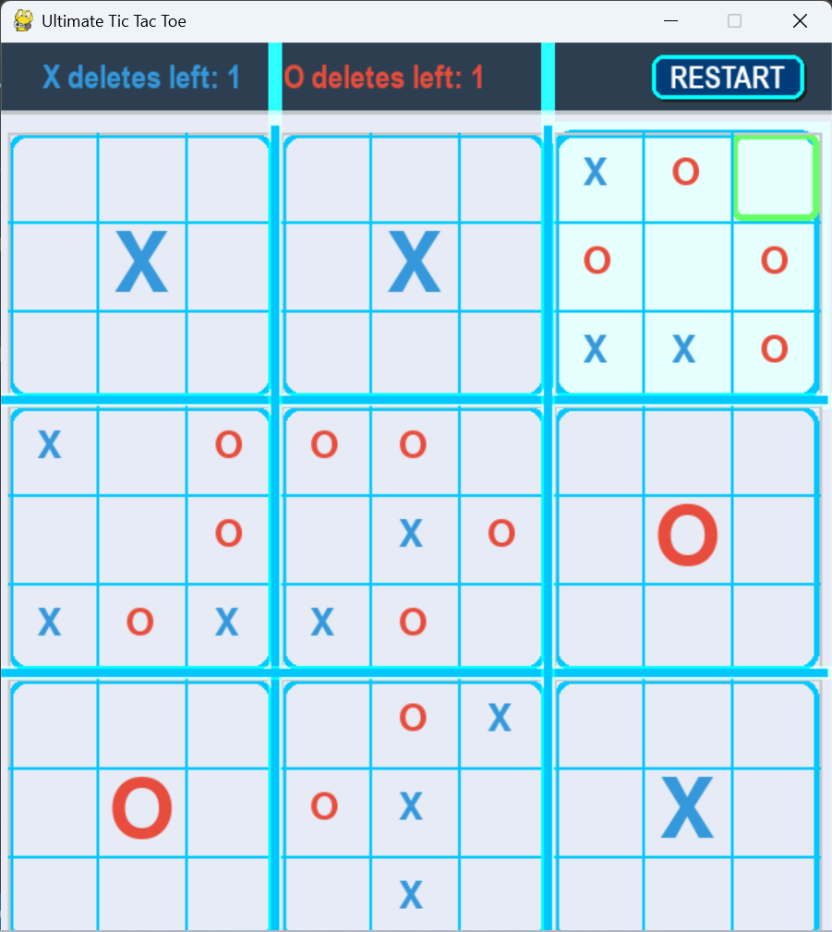
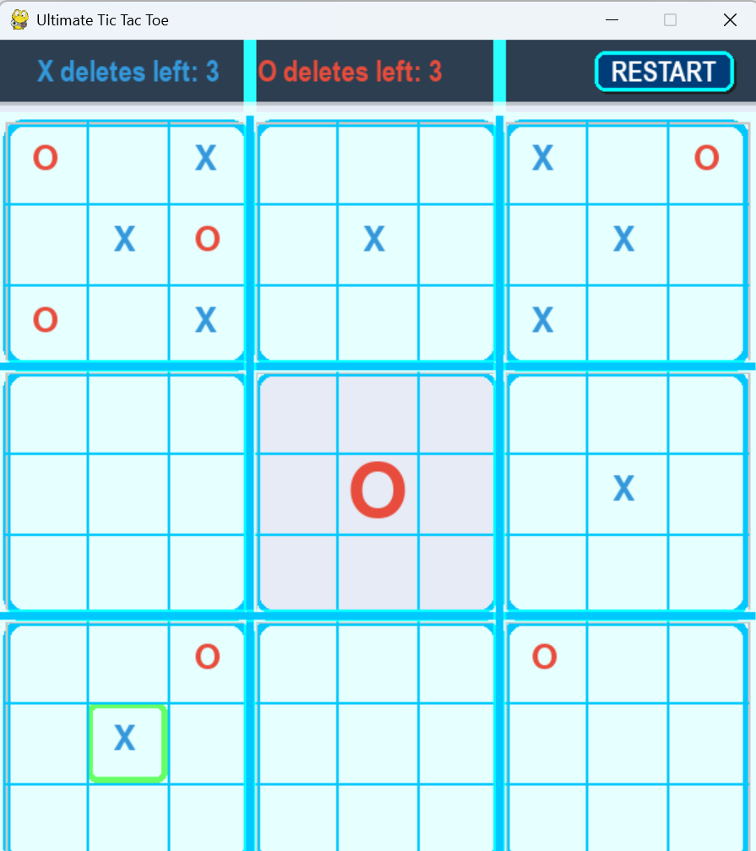
Ending slide
צילומי מסך של המשחק
Notes:
This slide contains the editable pieces that were used to build infographic sample
Icons – Eye, PC

Slide 9
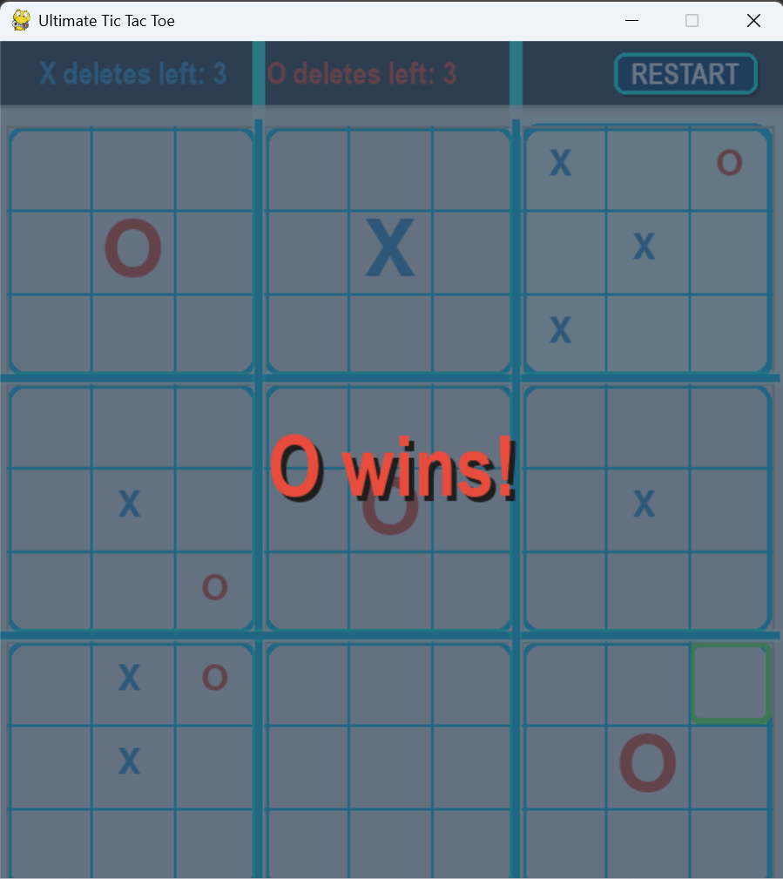
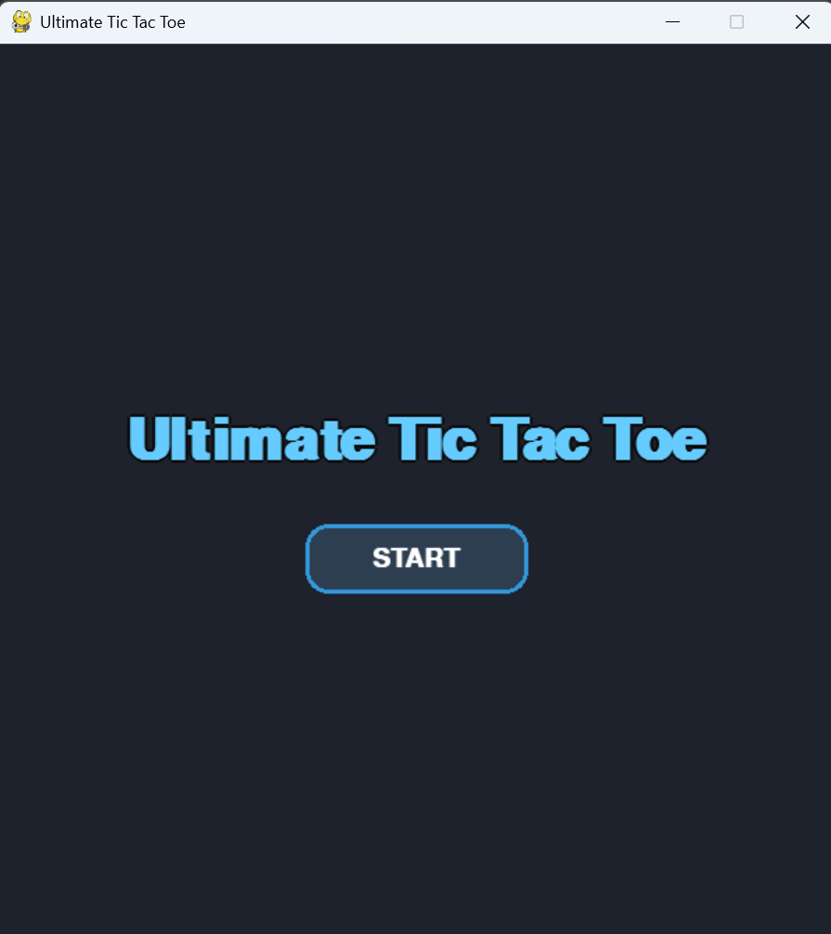
Ending slide
צילומי מסך של המשחק
Notes:
This slide contains the editable pieces that were used to build infographic sample
Icons – Eye, PC

Slide 10
Ending slide
Thank You!
Notes:
This slide contains the editable pieces that were used to build infographic sample
Icons – Eye, PC

